Slide 1
الفرقة الثانية عام شعبه بيولوجى ورياضيات مادة حاسب الى
المحاضرة السادسة من توقف الدراسة
عنوان المحاضرةتابع الوسائط المتعددة
د/رحاب يحيي

Slide 2
تابع الوسائط المتعددة
المشاركون فى انتاج برامج الوسائط المتعددة
1-المنتج
2- المدير
3- كاتب سيناريو
4- أخصائى رسوم
5- أخصائى صوت
6- أخصائى فيديو
7- أخصائى لغة
8- مبرمج وسائط

Slide 3
لماذا الوسائط المتعددة فى التعليم
1- الانفجار المعرفى وكثرة المعلومات
2- الزيادة السكانية
3- الفروق الفردية
4- تحقيق المتعه فى التعليم والتعلم

Slide 4
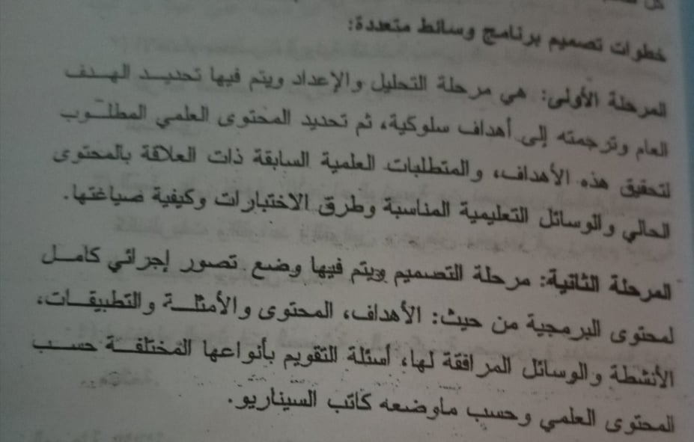
خطوات تصميم برنامج وسائط متعددة

Slide 5
مميزات الوسائط المتعددة فى التعليم
1- يمكن استخدمها فى أى وقت
2- سهوله الاستخدام
3- بها تغذية راجعه
4- يمكن استخدمها مراراً وتكراراً
5- بها عناصر إثارة وتشويق كالصوت والحركة
6- استثاره أكثر من حاسة أثناء التعلم

Slide 6
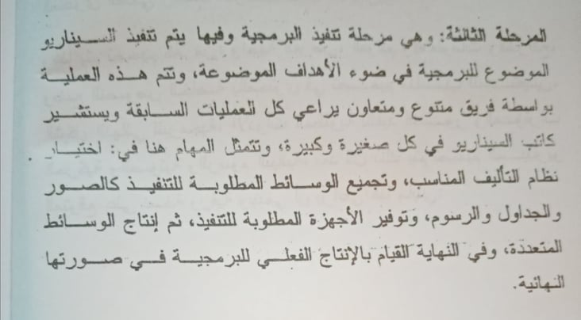

Slide 7
